Slide 1
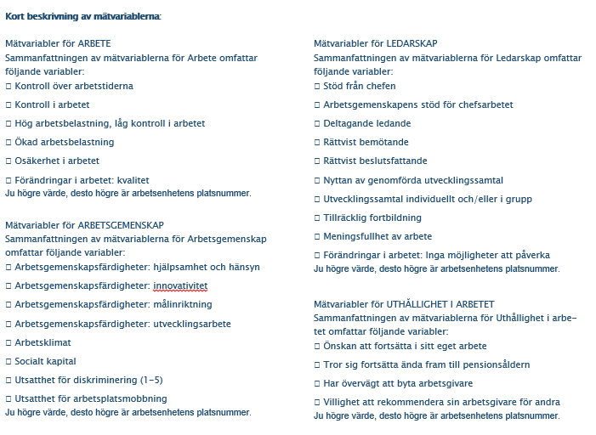

Slide 4
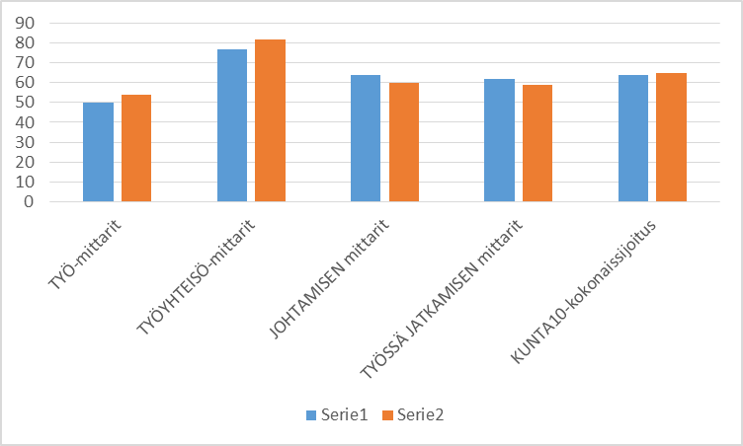
Resultat 2014 och 2016 sammanfattning för svenskspråkig fostran och undervisning

